Slide 1
TRƯỜNG TIỂU HỌC TÂN VIÊN
GVCN:ĐẶNG THỊ YẾN

Slide 2
KHỞI ĐỘNG

Slide 3
ÔN TẬP GIỮA HỌC KÌ I
Tiết 3 – 4

Slide 4
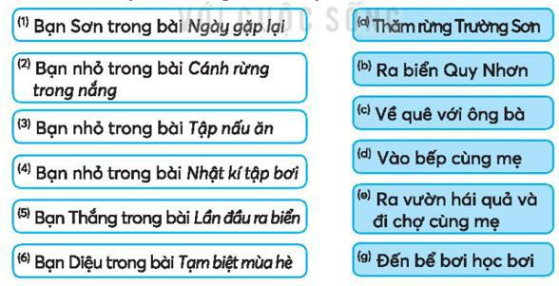
Bài 1: Nối thông tin ở cột trái với thông tin ở cột phải để tìm điểm đến của các bạn nhỏ trong các bài đọc.

Slide 5
Bài 2: trong các bài đọc trên, em thích trải nghiệm của bạn nhỏ nào nhất? vì sao?

Slide 6
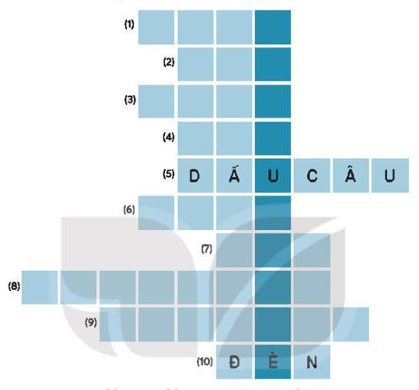
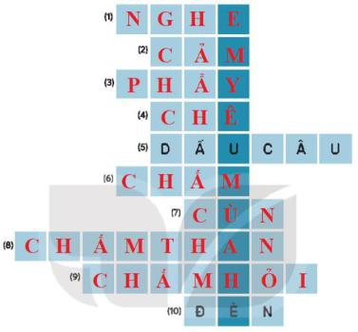
Bài 3: Giải ô chữ
a. Tìm ô chữ hàng ngang

Slide 7
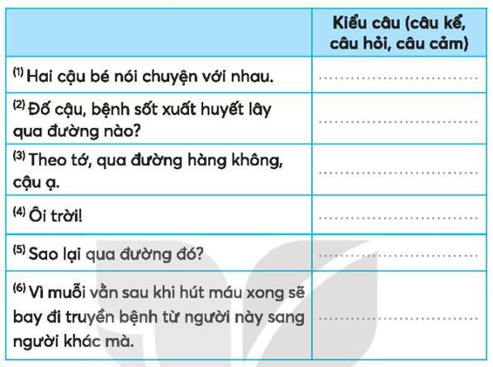
Bài 4: Mỗi câu dưới đây thuộc kiểu câu nào? (câu kể, câu hỏi, câu cảm)
Câu kể
Câu hỏi
Câu kể
Câu cảm
Câu hỏi
Câu kể

Slide 8
Nhận xét- dặn dò

